Slide 1
课题名称：
基于项目化学习的初中文史跨学科
教学设计与实践研究
主持人： 徐蕙 王庆华
单位： 常州市丽华中学

Slide 2
一、研究背景
二、研究目标
三、研究内容
四、期待成果

Slide 3
一、研究背景
跨学科
文史跨学科
项目化学习
基于项目化学习的文史跨学科教学与实践研究

Slide 4
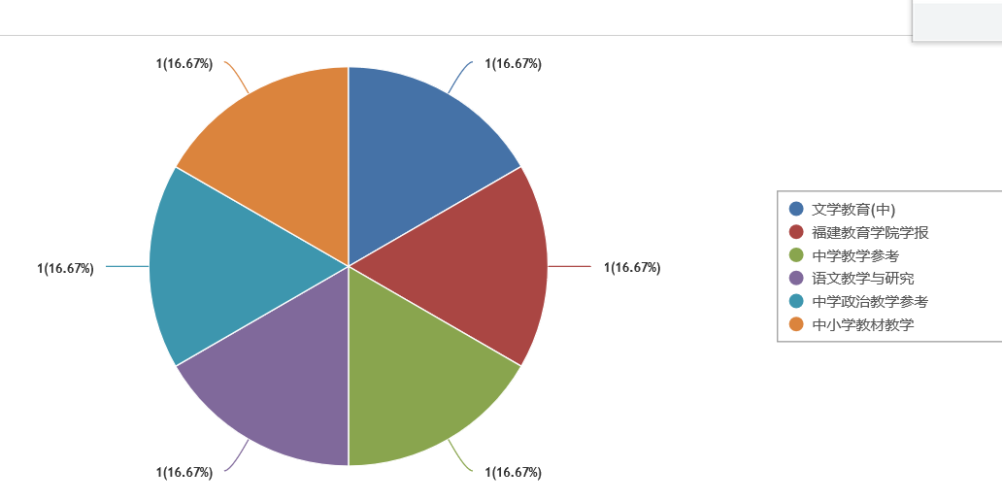
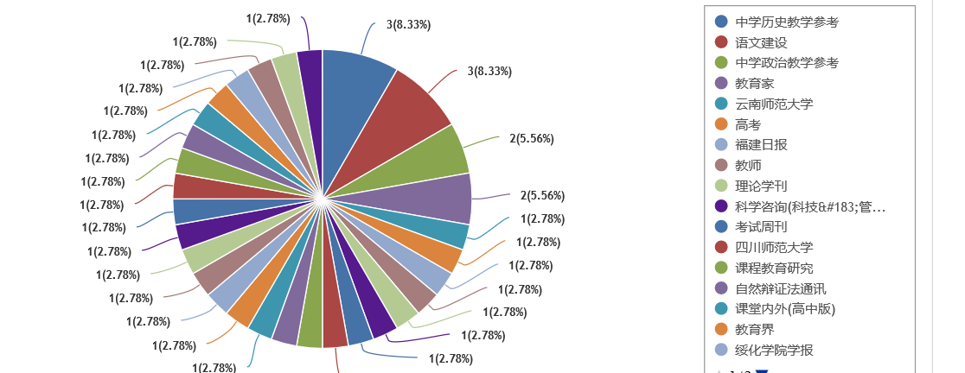
二、研究现状（2023.11.20）
文史跨学科 10篇 文史融合 54篇

Slide 5
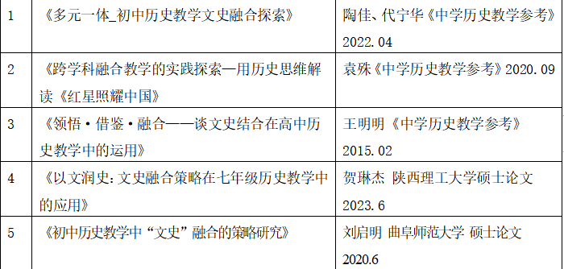
1、文史跨学科

Slide 6
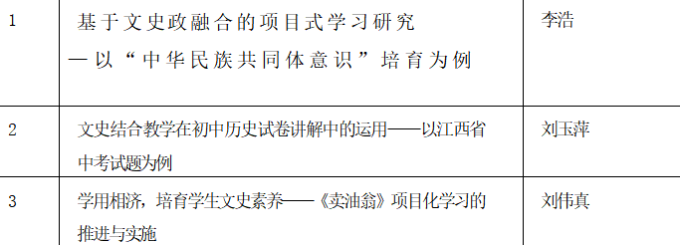
2基于项目式的初中文史跨学科教学设计与实践

Slide 7
二、研究目标
1.厘清文史跨学科教学与学科教学之间的关系，寻找两者间的必然联系，为设计基于项目式学的文史跨学科契合现实的设计作深层次引导。通过实施教学设计和实践案例，切实提升学生的历史学科能力。
2.初步建立基于项目化学习的的文史跨学科教学模式，提炼研究主题相应的新教学途径和有效策略。
3.通过完善历史教学评价方式，促进显性的成绩评定与内化的人文素养结合、过程性评价与实绩评价相结合的评价。

Slide 8
三、研究内容
一、现状研究（问卷调查）和文献综述（不断跟进）
二 、基于项目式的初中文史跨学科融合教学模式研究
三、基于项目式的初中文史跨学科融合教学的策略提炼
四、基于项目式的初中文史跨学科融合教学评价方式研究

Slide 9
二、基于项目式的初中文史跨学科融合教学模式研究
1 微观、中观、宏观实施
微观：日常备课中，注重文史素材融入，做好项目化设计

Slide 10
历史中的语文
七（上） | 百家争鸣 | 《论语》十二章；《孟子》：章富贵不能淫 、生于忧患死于安乐《 庄子》:北冥有鱼 、庄子与惠子游于濠梁之上 、鱼我所欲也/《孟子》
 | 秦末农民起义 | 陈涉世家
 | 七国之乱 | 周亚夫军细柳/司马迁
 | 北方各族的内迁 | 木兰诗
 | 三国鼎立 | 诫子书/诸葛亮、观沧海/曹操、孙权劝学/赤壁/杜牧； 出师表/诸葛亮

Slide 11
微观：
1、《论语十二章》——了解《百家争鸣》中孔子的教育思想
2、《陈涉世家》，学习《秦末农民起义》
3、《木兰诗》，可以附证北方游牧民族的生活
4、《观沧海》《赤壁》《三国演义》，实证《三国鼎立》
5、《诫子书》、《出师表》、《与妻书》家书——书信写作

Slide 12
七下 | 盛唐气象、安史之乱 | 闻王昌龄左迁龙标遥有此寄/李白 ；望岳/杜甫 ； 渡荆门送别/李白 ；石壕吏、春望、茅屋为秋风所破歌/杜甫 行路难（其一）/李白
 | 北宋 | 望岳/杜甫 ；登飞来峰/王安石；游山西村/陆游 记承天寺夜游/苏轼；梦回繁华/毛宁；渔家傲/李清照 水调 江城子·密州出猎，明月几时有/苏轼 破阵子·为陈同甫赋壮词以寄之、南乡子·登京口北固亭有怀/辛弃疾
 | 明清 | 己亥杂诗/龚自珍 智取生辰纲/施耐庵、范进中举/吴敬梓 三顾茅庐/罗贯中 刘姥姥进大观园/曹雪芹
 | 近代 | 满江红（小住京华）/秋瑾 沁园春•雪/毛泽东 中国人失掉自信力了吗/鲁迅
 | 史学方法 | 怀疑与学问/顾颉刚

Slide 13
6、诗中的大唐（经济、政治、军事、民族对外关系、衰落）
7、《梦回繁华》与“清明上河图”；
王安石、苏轼、辛弃疾词中的北宋政治
词的历史典故、 从如梦令见李清照的一生
8 《沁园春雪》里外的历史风云

Slide 14
2：中观：进行大单元作业设计，
秋季作业（国庆）发现地图册上的秘密
寒假作业——听爷爷奶奶说故事，绘画家谱，写出家族故事
春天作业（春季）唐诗里的春天
暑假作业——打卡周边博物馆，写篇导游词
中观：项目化主题式学习：
中华英雄谱、红色文化基因、看电影学历史、古代典籍中的传统文化

Slide 15
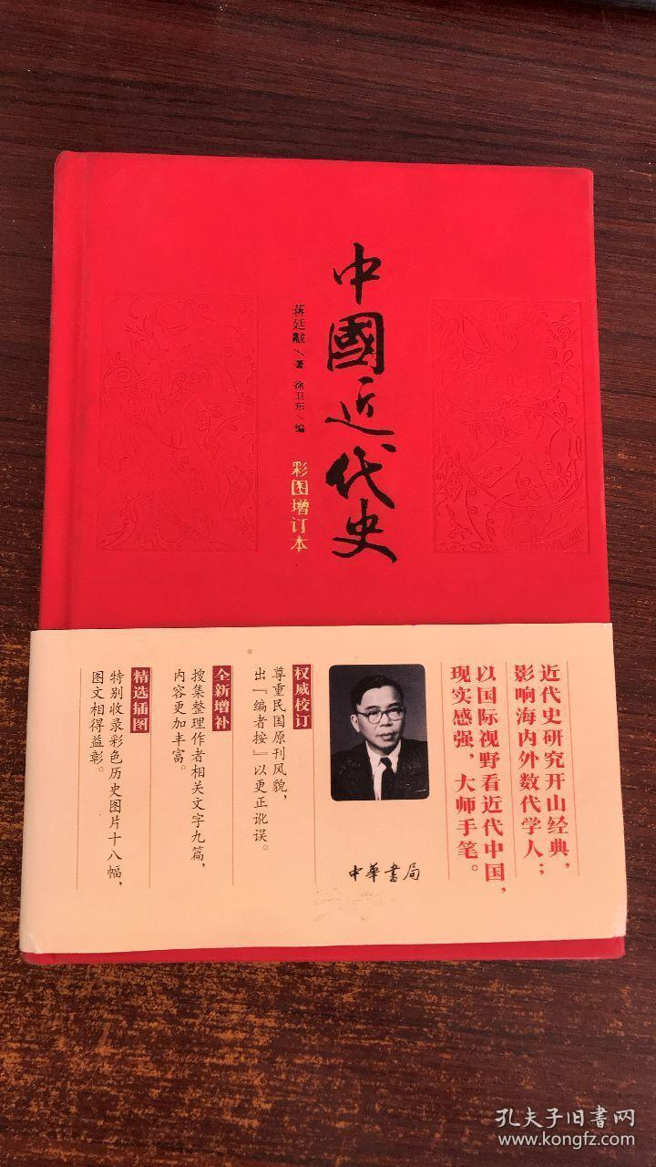
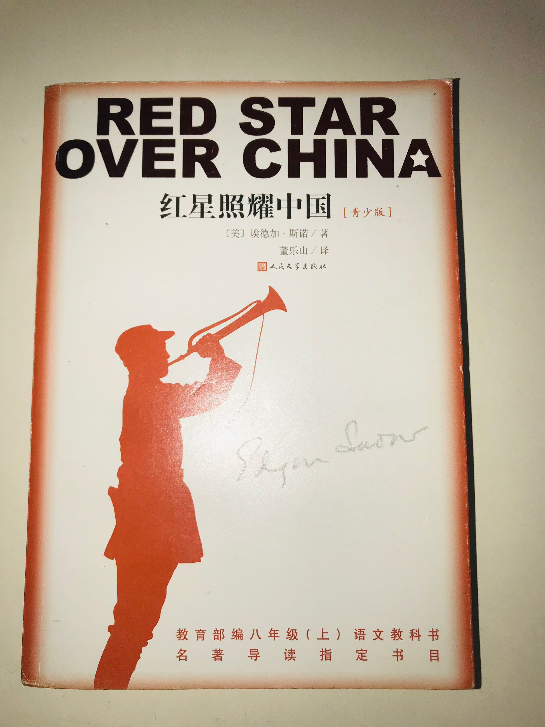
3：宏观：输入与输出
七年级《 国家宝藏》三季、朱自清《经典常谈》节选
八年级《中国近代史》《红星照耀中国》
九年级《大国崛起》《这就是中国》

Slide 16
四、预期成果
1、基于项目式的文史跨学科系列公开课；
2、《基于项目式的初中文史跨学科教学设计、论文；
3、沙龙、微论坛、讲座等形式的活动；
4、开展学生作业设计和成果展

